Slide 1
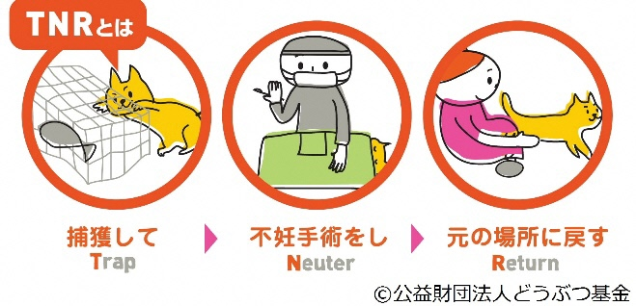

〇〇〇町会 △△地区
XXXX年XX月XX日
飼い主のいない猫対策を始めます
近隣で、飼い主のいない猫（ノラ猫）が増えています
これ以上の繁殖をストップするため、不妊去勢手術を進めます
捕獲し、不妊去勢手術をし、元の場所に戻します（「ＴＮＲ」といいます）
手術済の猫は耳先を
Ｖ字にカットします
耳先カットの猫は
もう繁殖しません
効果的に対策を進めていくために、付近の猫の情報を求めています
猫情報をご存知の方、ぜひ下記までご連絡ください（個人情報は厳守します）
対策の効果
ノラ猫は、過酷な環境で生きているため、多くが４～５年の寿命です。
このため、地域の全頭に手術をすれば、着実に頭数が減っていきます。
また、発情期の鳴き声が無くなり、ケンカや強烈な尿の臭気も減少します。
飼い猫には首輪（名札付き）の装着を
「飼い主の連絡先の付いた首輪をつけていない」猫や、「耳先カットが無い」猫は、未手術のノラ猫と区別がつかず、手術対象と判断されてしまいます。
放し飼いの方、手術済のノラ猫の情報をお持ちの方は、ご連絡ください。
※ 外に出ている猫は、室内飼育の猫と比べ、圧倒的に短命です。猫は室内飼育をお勧めします。
これ以上猫を集めないエサやりの方法
① 迷惑にならない場所で、② 毎日同じ時間に、③ 多すぎない量のエサを、
④ 小皿で、頭数分に小分けして与え、⑤ 猫の食後はすぐに片付けて清掃します。
※ エサを置いたまま放置すると、臭いにつられて周辺地域から未手術猫が集まってしまい、
対策が無駄になりますので、止めましょう。
お手伝いしていただける方
地域の皆さまのご協力によって、よりスピーディーに、より効果的に、対策が進み
ます。どのような些細なことでも構いません。ぜひ、下記までご連絡ください。
例：捕獲した猫の病院への搬送、チラシなど発行物の印刷、捕獲手伝い など
※ このような活動を「地域猫活動」といい、✕✕市、山形県も推奨しています（別紙をご参照ください）。
※ 行政ではノラ猫の駆除はしていません。また、安易な引き取りも行っていません。
※ 手術では、１頭あたりオスXXXXX円、メスXXXXX円の費用がかかります。
対策を確実に進めていくため、可能な範囲でご寄付をいただけると、大変にありがたく存じます。
現金：下記までご連絡ください（領収書をお渡しします）。
振込：✕✕✕銀行〇〇〇支店 普通口座XXXXXX 〇〇〇チヨウカイ ネコタイサク マツナミタロウ
〇〇〇町会 △△地区 猫対策班 090-XXXX-XXXX（○○）

